Slide 1
Муниципальное дошкольное образовательное учреждение детский сад «Тополёк» Сенсорное развитие детей 2 -3 лет.
Составила: Горбушина О.В., воспитатель
г. Мышкин, 2019

Slide 2
Сенсорное развитие ребёнка - это развитие его восприятия и формирования представлений о важнейших свойствах предметов, их форме, величине, цвете, положении в пространстве, а также запахе и вкусе.

Slide 3
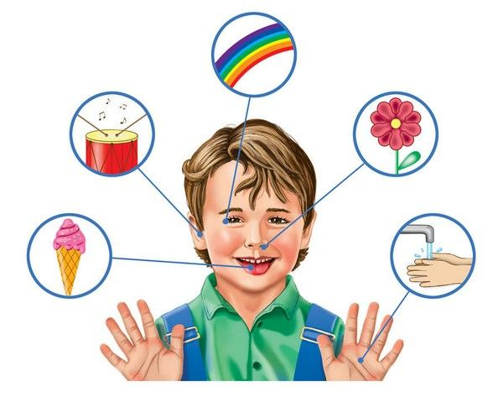
Виды сенсорных ощущений
зрительные ощущения - ребёнок видит контраст между светом и темнотой, различает цвета и оттенки, форму, величину предметов их количество и расположение в пространстве
слуховые ощущения –ребёнок слышит разнообразные звуки: музыку, звуки природы, шумы города, человеческую речь, учится их различать
осязательные ощущения – ребёнок ощущает по средством прикосновений, ощупывания различные по фактуре материалы, поверхности различных по величине и форме предметов, гладит животных, обнимает близких ему людей
обонятельные ощущения – ребёнок вдыхает и учится
различать разнообразные запахи окружающего мира
вкусовые ощущения – ребёнок пробует и учится
различать на вкус разнообразные продукты питания
и блюда

Slide 4
влияет на развитие памяти
является
основой для интеллектуального развития
развивает внимание
Сенсорное
развитие
развивает наблюдательность
влияет на расширение словарного запаса ребенка
является основой для развития воображения
дает ребенку возможность овладеть новыми способами предметно-познавательной деятельности

Slide 5
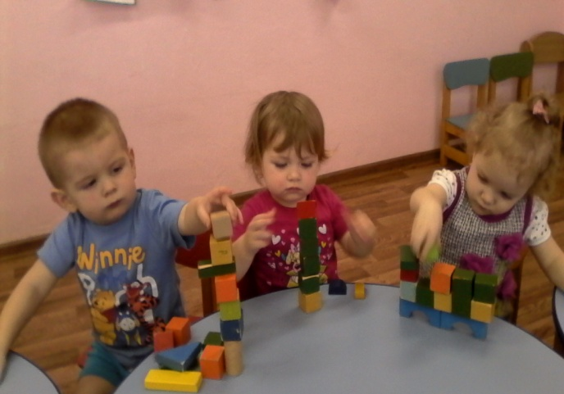
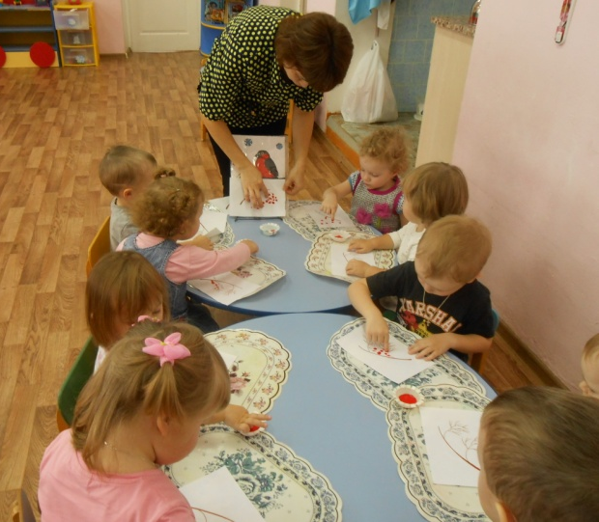
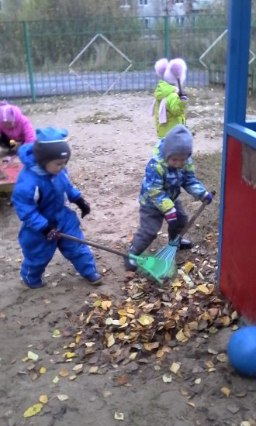
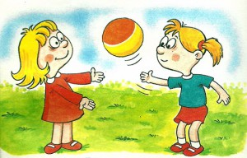
Сенсорное развитие происходит в различных видах детской деятельности.
а
Игра
Художественное творчество
Труд
Музыкальное воспитание
Чтение худ. литературы
Подвижные игры

Slide 6
Что должен знать и уметь ребенок от 2 до 3 лет
ориентироваться в 6 цветах
ориентироваться в трёх и более контрастных величинах
собирать пирамидку из 5 – 8 колец разного размера
составлять целое из 2 – 4 частей разрезных картинок, складных кубиков
узнавать и называть геометрические фигуры ( круг, овал, квадрат, прямоугольник)
соотносить объёмную геометрическую фигуру с плоскостным изображением,
накладывать на образец (раскладывать вкладыши разной величины или формы
в аналогичные отверстия на доске)
различать предметы по форме

Slide 7
Рекомендации для родителей по созданию развивающей среды в семье
Желательно, чтобы ребенка окружали игрушки из различных материалов – дерева, камня, глины, металла, разных по фактуре тканей и т.п. причем предпочтение желательно отдавать природным материалам и объектам.
Большое значение в этом возрасте имеют игры с песком и водой, когда ребенок имеет возможность пересыпать и переливать из одной емкости в другую.
Необходимы игрушки контрастных размеров, цветов, различной формы.
Развивающую среду необходимо пополнить разрезными картинками, кубиками с картинками, парными картинками, пирамидками, формами – вкладышами, шнуровками и т. д.
Развивающие и обучающие книги для детей, которые помогают ребёнку развиваться, приобретать новые знания в различных областях.
Развивающую среду необходимо пополнить занятиями по изодеятельности: рисование, лепка, аппликация.

Slide 8
Источники:
1. Венгер Л.А., Пилюгина Э.Г., Венгер Н.Б. «Воспитание сенсорной культуры ребенка» - Издательство «Просвещение», 1988 год;
2. Uchitelya.com
3. maam.ru

Slide 9
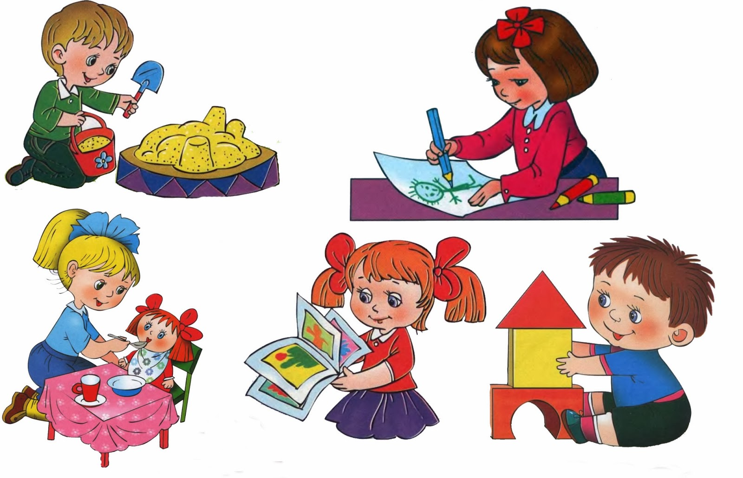
Учиться, играя, так интересно!

